Slide 1

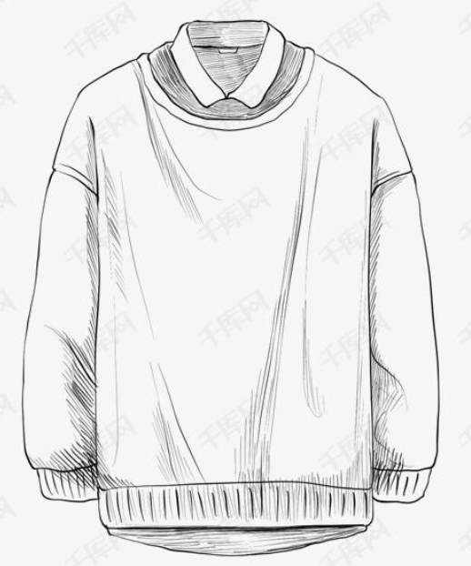
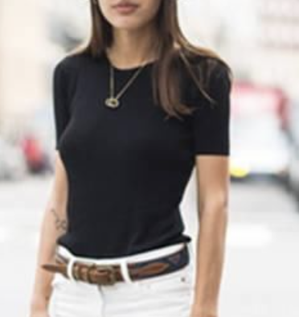
Text
黑色
上衣
白色
裤子
黑色
上衣
白色
裤子
Vision
语义对齐
Semantic Alignment
语义融合
Semantic Fusion

Slide 2
Query
Q1
Q2
Q3
Q4
…
Q10
Q11
正样本对
Vision
D1
D2
D3
D4
…
D10
D11
Query
Q1
Q2
Q3
Q4
…
Q10
Q11
负样本对
Vision
D11
D1
D2
D3
…
D9
D10

Slide 3
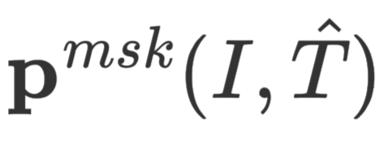
Query
[MASK]
黑色
上衣
白色
裤子
上衣
Vision
Masked Language Model

